Slide 1
ONA TILI
5- sinf
MAVZU: NUTQ TOVUSHLARINING AYTILISHI VA YOZILISHI

Slide 2
O‘ylab ko‘ring!
31-mar...
qishlo...
?
?
d
g‘
t
q

Slide 3
O‘ylab ko‘ring!
...ushunarli
b...hor
o
ch
?
a
t
?

Slide 4
Topshiriq
Inson – dunyodagi eng oliy zot. Yakka o‘zi jamiyatdan ajralgan holda yashay olmaydi.

Slide 5
Topshiriqni bajaring
1. Jamoaning kuch-qudrati haqida uch jumlada fikr bayon qiling.
2. Matnga har xil sarlavha tanlang.
3. So‘nggi xatboshidagi maqollar qatorini sharhlang.
4. Ajratilgan so‘zlarni daftaringizga ko‘chiring, aytilishi va yozilishiga diqqat qiling.

Slide 6
Yechim:
Jamoa bo‘lib harakat qilsak, har qanday murakkab ishlarni ham qiyinchiliksiz bajara olamiz. Chunki inson bir o‘zi hech narsaga erisha olmaydi. Kuch – birlik va ahillikda.

Slide 7
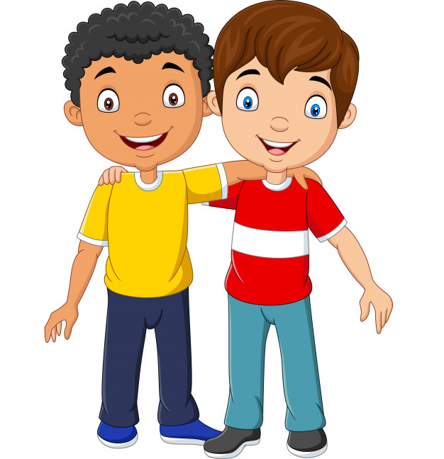
Yechim:
Matnga har xil sarlavha tanlang.
Kuch – birlikda!
Birikmagan birlashmas.
Birlashgan o‘zar.

Slide 8
Maqollar
Bir tayoqni sindirib bo‘ladi, o‘n tayoqni bukib ham bo‘lmaydi.
Bir kishi – bir, ikki kishi – sher.
Sher – bilagi bilan, el birligi bilan kuchli.
Birikkan kuch – kuch, birikmagan kuch – puch.

Slide 9
Yechim:
Ajratilgan so‘zlarni daftaringizga ko‘chiring, aytilishi va yozilishiga diqqat qiling.
Aytilishi | Yozilishi
sindirip | sindirib
br | bir
maqollarda | maqollarda
hayotiy | hayotiy
topkan | topgan

Slide 10
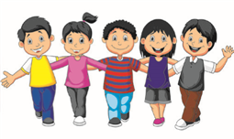
66- mashq
Quyidagi so‘zlardan foydalanib, “Bizning qudratimiz birligimizdadir” mavzusida og‘zaki matn tuzing. So‘zlardagi tovushlarning talaffuziga va eshitilishiga diqqat qiling.
So‘zlar: dunyo, yer shari, baynalmilal, bolalar, baxt, do‘stlik, yovuzlik, kulfat, urush, ilm, oq, qora, sariq, rang, kurashmoq, yengmoq, harakat.
Lug‘at: baynalmilal – xalqaro, umuminsoniy;
kulfat – qiynoq, azob-uqubat.

Slide 11
68- mashq
Maqollarni ko‘chiring. Aytilishi va yozilishi farqli so‘zlarning tagiga chizing. Ulardagi g‘oya to‘g‘risida fikrlashing.
Ikki qo‘l qilganini bir qo‘l qilolmas.
Birlashgan qo‘lda unum bo‘lar.
Bir kishi ming kishi uchun, ming kishi bir kishi uchun.

Slide 12
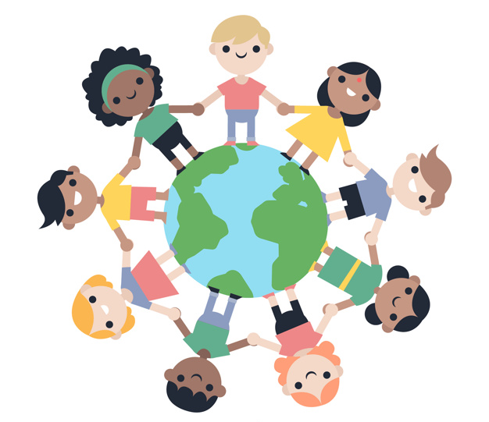
67-mashq
Mustaqil bajarish uchun topshiriq:
Barchamizning tilagimiz bitta – tinchlik
Dunyo tinchligi bolalar kulgisida aks etadi
Kurrayi zamin barchamizniki
67- mashq

Slide 13
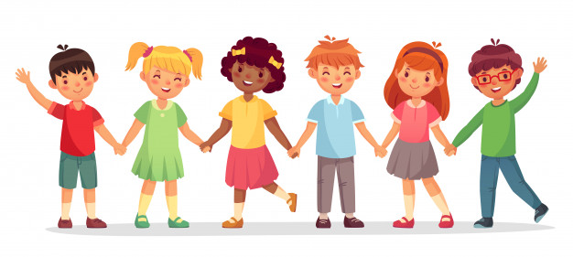
Mustaqil bajarish uchun topshiriq:
69- mashq. Do‘stlik va birdamlik haqida o‘zbek shoirlari ijodidan namunalar yozing. Talaffuzi va yozilishida farq qiluvchi so‘zlarning tagiga chizing.

